Slide 1
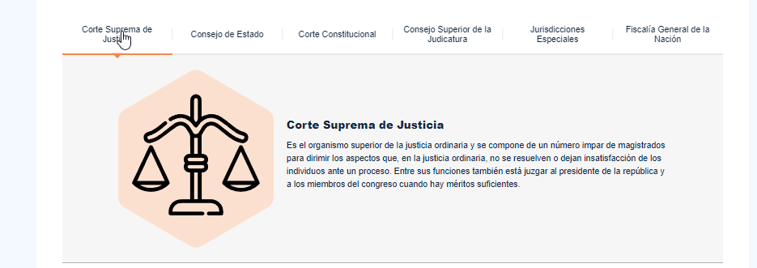
Indicaciones para la producción
DI_CF04_3,3_After Effects
Pestaña o tabs.
En cada una de las pestañas mostrar el texto y una imagen o icono referente al paso descrito.

Slide 2
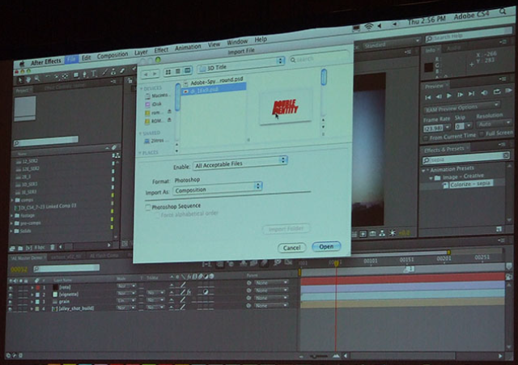
https://images.app.goo.gl/6pcG6k1HSSPaUQdq9
Indicaciones para la producción
Paso 1
Abrir After Effects
Al abrir el programa After Effects lo primero que debemos hacer es crear un “Nuevo proyecto”, por defecto aparecerá en pantalla una ventana en donde podemos acceder a esta opción. Si no nos aparece vamos al menú superior y entramos a la opción “Archivo”, “Nuevo” y escogemos “Nuevo proyecto”.

Slide 3
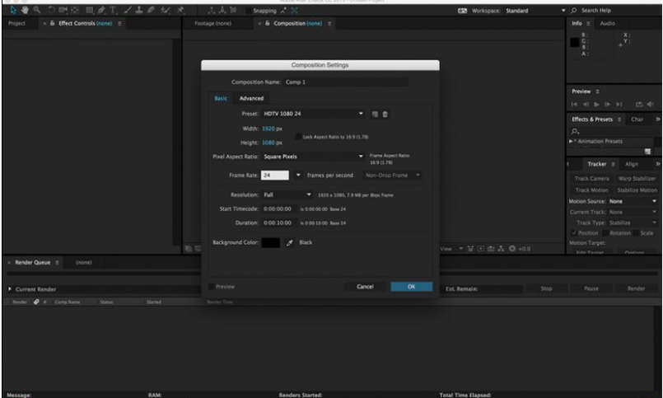
https://images.app.goo.gl/XMtzr5g7Jn64LtAM7
Indicaciones para la producción
Paso 2
Crear composición
Para comenzar a trabajar debemos crear una “Composición” con los requerimientos que necesitemos, debemos ir al menú superior de la pantalla, damos click en “Composición” y escogemos la opción “Nueva composición” (Ctrl + N), aparecerá una ventana en donde podemos modificar las opciones de esta nueva composición, para el proyecto serán las siguientes: La Anchura 1920 píxeles, la Altura 1080 píxeles, la Velocidad de fotogramas 30, la Duración la podemos dejar en 30 segundos o el tiempo que creamos sea suficiente para el resultado que estemos buscando, en nuestro caso es la animación de un ciclo de caminado completo de un personaje, por lo que 30 segundos es un tiempo más que suficiente. Dejamos las demás opciones como están por defecto y hacemos clic en “aceptar”.

Slide 4
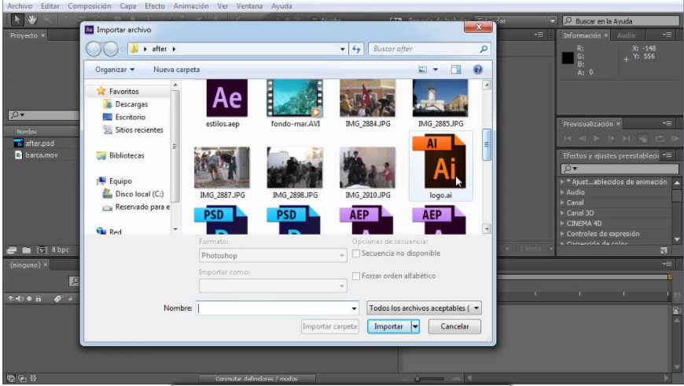
https://images.app.goo.gl/uuovEFazZRPvmS27A
Indicaciones para la producción
Paso 3
Importación
Una vez creada la composición, tenemos a disposición todas las herramientas del programa. En la parte superior izquierda está ubicado el panel del proyecto, en donde podremos ver la composición recién creada, que es la misma en la que estamos trabajando. Desde ese mismo panel podemos importar las imágenes que posteriormente utilizaremos para realizar la animación dando doble clic o vamos al menú superior “Archivo” en la cascada de opciones buscamos “Importar” y elegimos “Importar archivo...” (Ctrl + I), se nos abrirá una ventana en dónde podemos buscar la carpeta que contiene las imágenes generadas para la animación, dependiendo de la opción de animación que queramos realizar estarán las imágenes por cada uno de las poses del personaje para el ciclo de caminado completo, o el personaje diseccionado por partes que funcionará como una marioneta posteriormente.

Slide 5
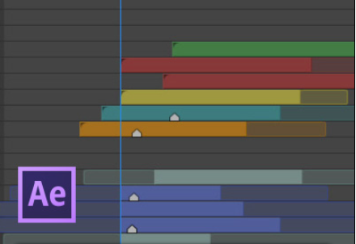
https://images.app.goo.gl/jnF4NQ3LeAkJN9KN8
Indicaciones para la producción
Paso 4
Organización de los elementos
Junto al icono de la Composición se ubicarán los archivos importados y allí mismo se ubicarán todos los elementos que también se creen dentro del mismo programa. Con clic sostenido podemos llevar las imágenes hacia la línea de tiempo ubicada en la parte baja de la pantalla. Al igual que los demás programas de Adobe, como Photoshop e Illustrator, After Effects trabaja con capas, por lo que cada elemento que esté por encima de otro puede bloquear su aparición en la pantalla de la composición. Cada elemento llevado a la línea de tiempo por defecto ocupará todo el espacio o tiempo de la línea, pero esto lo podemos modificar estirando o encogiendo la barra de cada elemento y ubicándola en el momento (minuto o segundo) en dónde queramos que aparezca, este proceso lo realizamos con el ratón ubicándolo en el inicio o el final de la barra y modificando con click sostenido.

Slide 6
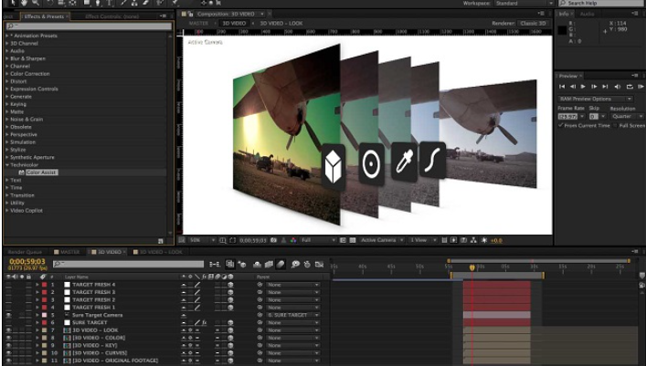
https://images.app.goo.gl/rJ1aXdSBQWuJqonF7
Indicaciones para la producción
Paso 5
Secuencia
Como la animación se da al momento de generar una secuencia de imágenes, llevamos a la línea de tiempo las imágenes que componen el ciclo de caminado completo y las ubicamos en el orden preestablecido desde el diseño del personaje. Una vez allí modificamos la barra de cada fotografía dándole un tiempo de duración de menos de un segundo para cada una y poniendo a una después de la otra, una vez ubicadas en orden presionando la barra espaciadora del teclado podemos activar la previsualización de lo que estemos animando, con el fin de ir realizando las mejoras que creamos sean convenientes. De esta manera, es decir, con las imágenes de cada pose del ciclo de caminado, podemos realizar la animación base para el personaje.

Slide 7
Indicaciones para la producción
Paso 6
Composición
Si vamos a realizar la animación con la técnica de Marioneta, debemos generar los archivos de tal manera que sea posible efectuar la composición completa del cuerpo del personaje en After Effects, pues cada elemento debe estar independiente para poder generar el movimiento de tal manera que no afecte el proceso en general.
Para este caso importamos las partes del cuerpo, las cuáles deben ser archivos PNG, y luego las llevamos a la línea de tiempo, aquí se debe tener en cuenta como van posicionadas las capas para que el personaje quede bien construido. Una vez el personaje esté en posición no importa que las barras de cada uno de los elementos ocupen toda la línea de tiempo, pues es necesitamos que estén disponibles y visibles siempre en la pantalla de la composición.

Slide 8
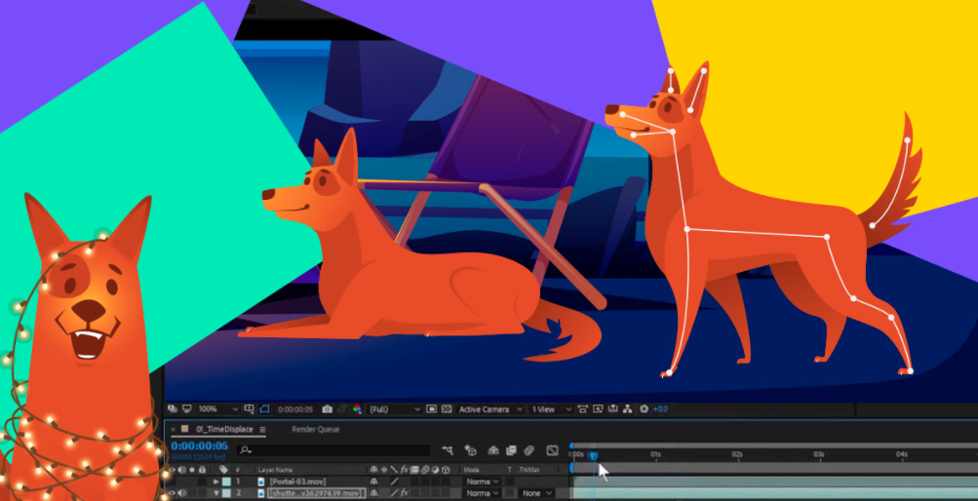
https://images.app.goo.gl/BbT7u8fvMz8aKSzs5
Indicaciones para la producción
Paso 7
Animación
Con el personaje ya en posición debemos modificar el punto de anclaje de las capas que se van a animar, como lo son cada una de las piernas y los brazos, también la cabeza y el torso de ser necesario. En el panel de herramientas ubicado en la parte superior se encuentra la herramienta “Punto de Anclaje”, con esta herramienta seleccionada podemos ubicar el punto de anclaje de cada elemento al lugar que se requiera, por ejemplo, en las piernas se ubica el pivote o punto de anclaje a la altura de la cadera del personaje, en los brazos a la altura del hombro y así con cada elemento que tengamos disponible o que haga parte del diseño general del personaje.

Slide 9
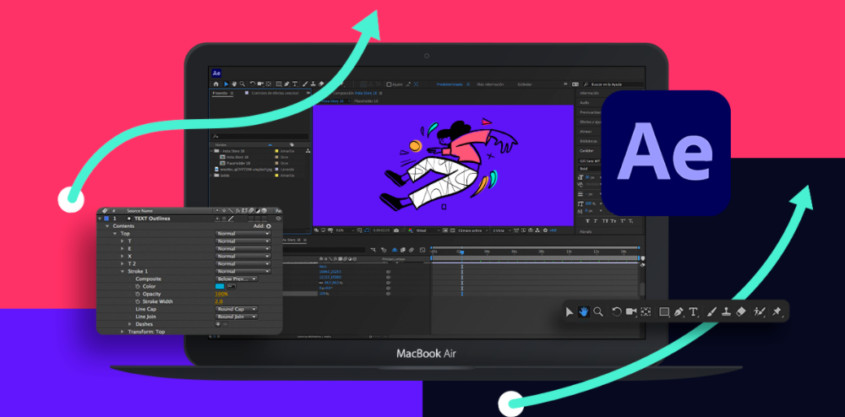
https://images.app.goo.gl/A1Mmy6zHSoEcnDX48
Indicaciones para la producción
Paso 8. Ligadura
Otro paso importante es generar una “ligadura” o “dependencia” para cada elemento, esto se realiza dando clic sostenido en el símbolo de espiral que aparece en la parte derecha de los elementos ubicados en la línea de tiempo y luego escogiendo al elemento al que se quiere que vaya ligado, la idea es que este elemento principal sea el torso, por lo que, siempre con el clic sostenido, ligamos desde el icono de espiral, los brazo, las piernas y la cabeza al torso y así, si en algún momento realizamos una animación a este elemento (torso), todos los demás se moverán con él, ya que se encuentran ligados.

Slide 10
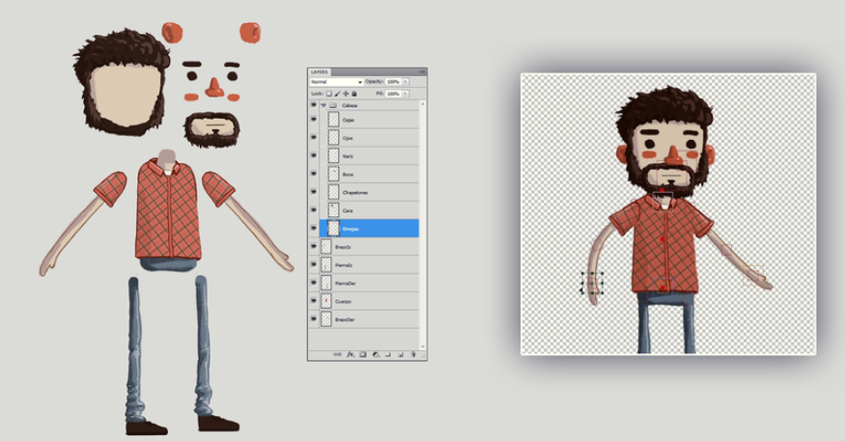
https://images.app.goo.gl/mW1qFiCeu6BcksfU7
Indicaciones para la producción
Paso 9
Transformación
Con el personaje debidamente dispuesto se puede empezar con la animación, para esto debemos empezar a modificar las propiedades de transformación a cada uno de los elementos que tengamos en la línea de tiempo. En este caso podríamos empezar con las piernas. Cada elemento ubicado en la línea de tiempo dispone de una pequeña flecha ubicada en la parte izquierda que al hacerle clic se desplegarán hacia abajo las opciones de “Transformar” que son “Punto de Anclaje”, “Posición”, “Escala”, “Rotación” y “Opacidad”, en este caso se necesitaría modificar la rotación, que con el punto de anclaje generaría el movimiento de la pierna hacia atrás y hacia adelante, lo mismo que los brazos, recuerda que todo depende del estilo o del gusto del animador, pero la idea es darle al personaje un estilo lo más parecido a la realidad, por lo que se debe trabajar en la animación modificando poco a poco cada elemento hasta dar con el resultado esperado.

Slide 11
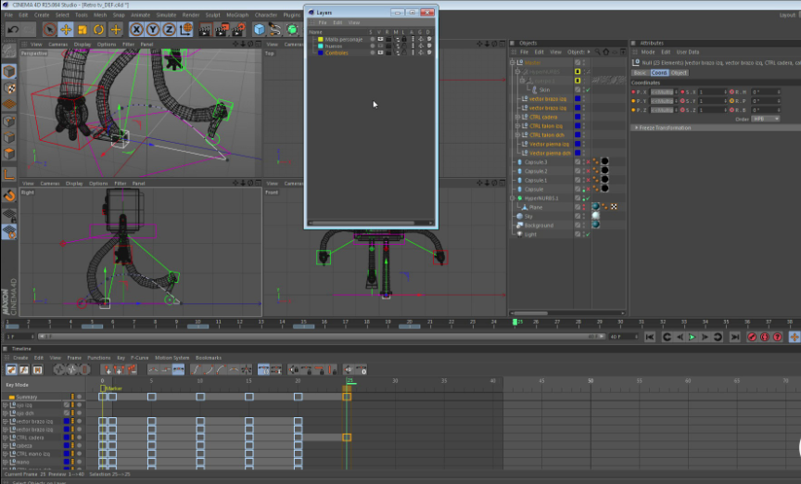
https://images.app.goo.gl/AGMmktXqUYVdbobH7
Indicaciones para la producción
Paso 10
Ciclo
Una vez modificados los valores de rotación para cada elemento se puede generar un ciclo de caminado completo para el personaje, aunque teniendo muchas más opciones para animar disponible, este ciclo de caminado se puede pulir agregando detalles extras como movimientos de la cabeza, el pelo, las demás articulaciones como las rodillas o los codos y así con el personaje en general, todo depende de la imaginación del animador.

Slide 12
Indicaciones para la producción
Paso 11
Exportación
Ya sea que hayas realizado la animación del ciclo de caminado con la técnica de secuencia de imágenes o por la animación con la marioneta, al final debes realizar la exportación del video del trabajo realizado, para esto, con la línea de tiempo de la composición seleccionada, vamos al menú superior y damos clic en “Composición” en la cascada de opciones escogemos la opción “Procesar” en el panel inferior, mismo sobre el que está ubicada la línea de tiempo, se abrirá una pestaña llamada “Cola de procesamiento” en donde modificaremos las opciones de guardado y exportación fina, allí en la opción “Configuración de procesamiento” la dejamos como “Configuración óptima”, en la opción “Módulo de salida” damos clic en el link en dónde aparecerá una ventana llamada “Ajustes del módulo de salida”, en esta ventana en la opción “Formato” podemos escoger el formato que necesitemos, para este caso puede ser AVI, o cualquier formato de video de preferencia que haya disponible.

Slide 13
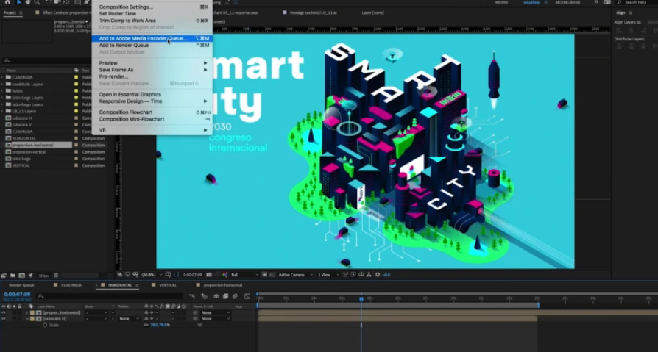
https://images.app.goo.gl/F8etvgY27kxHpxqH7
Indicaciones para la producción
Paso 12
Modificar salida
También se pueden modificar algunos otros atributos como el tamaño del video de salida, poner o quitar el sonido si es necesario, pero lo que nos interesa es solamente el formato de video, para este caso, y hacemos clic en “Aceptar”. Luego vamos a la opción “Salida a” y damos clic, aquí se abre la ventana típica de exportación o guardado en dónde buscamos la carpeta del proyecto y damos clic en “Guardar”.

Slide 14

https://www.freepik.es/vector-gratis/computadora-monitor-animador-grafico-creando-videojuego-modelando-movimiento-procesando-archivo-video-usando-editor-profesional-ilustracion-vector-diseno-grafico-arte-concepto-lugar-trabajo-disenador_11671412.htm#page=1&query=procesar%20video&position=1&from_view=search
Indicaciones para la producción
Paso 13
Procesar
Por último, en este mismo panel aparece en la parte derecha el botón “Procesar” y damos clic, aquí el programa realiza el procesado de la animación mostrando el estado y avance de este mediante una línea que aparece en la parte superior del panel “Cola de procesamiento”.

Slide 15

https://www.freepik.es/iconos-gratis/codificador-medios_14837842.htm#page=1&query=Adobe%20Media%20Encoder&position=2&from_view=search
Indicaciones para la producción
Paso 14
Composición
Si queremos exportar en el formato de video H.264 debemos ir a la opción “Composición” del menú superior y escoger la opción “Añadir a la cola de Adobe Media Encoder…” ya que las últimas versiones de After Effects no permiten exportar este formato de vídeo directamente, por lo que se necesita de este programa (Adobe Media Encoder) para poder generarla.

